Slide 1
자기주도 학습
Mysql MariaDB data processing

Slide 2

Mysql Maria DB data processing
최 호 근 Project consultant
와이즈넛 분석설계 수석 컨설턴트
서울시 민원 데이터분석 자문위원
SK플래닛 데이터분석 파트장
現 국가대표 인도어사이클 체조선수

Slide 3
1. 과제 개요
실무 프로젝트시 데이터 이행 ?
프로젝트 오픈시 실제 데이터를 운영DB에 반영하는 작업
대량데이터의 경우 오픈 후에는 증분(신규/수정/삭제)데이터만 반영(스케줄 또는 API 연계등)
데이터 적재 시점
서버 Down 타임에 적재(운영서버가 다른DB서버로 교체 불가인 경우)
사전 적재(신규서버 도입인 경우 미리 적재가 가능)
서비스 오픈 후 적재 (내부오픈 등으로 외부 오픈일이 따로 있는 경우 운영자가 따로 정해진 시간에 적재)

Slide 4
1. 과제 개요
Mysql 과 MariaDB 사용 이유
DB시장에서 사용할 수 있는 최초의 오픈 DB중 하나, 가장 널리 사용되고 있는 관계형 데이터베이스 관리 시스템
오픈소스 라이선스를 따르기는 하지만 상업적 이용시 상업용 라이선스 구입 필요
MySQL의 창시자인 몬티 와이드니어가 만든 프로젝트가 MariaDB 두 DB의 성능 차이는 크게 없음
MariaDB와 MySQL의 호환성은 매우 높음
AWS의 Amazon Aurora와 교체사용하기 용이
상용 버전이 별도로 없다는 것이 mariaDB의 장점
상대적으로 많은 레퍼런스들이 있다는 것이 MySQL의 장점

Slide 5

1. 과제 개요
정제된 텍스트 데이터 입력시 사용하는 방법을 이용한 실습
텍스트 데이터 이관(다양한 형식의 텍스트파일 CSV,TXT,JSON . . .) 및 가공

Slide 6
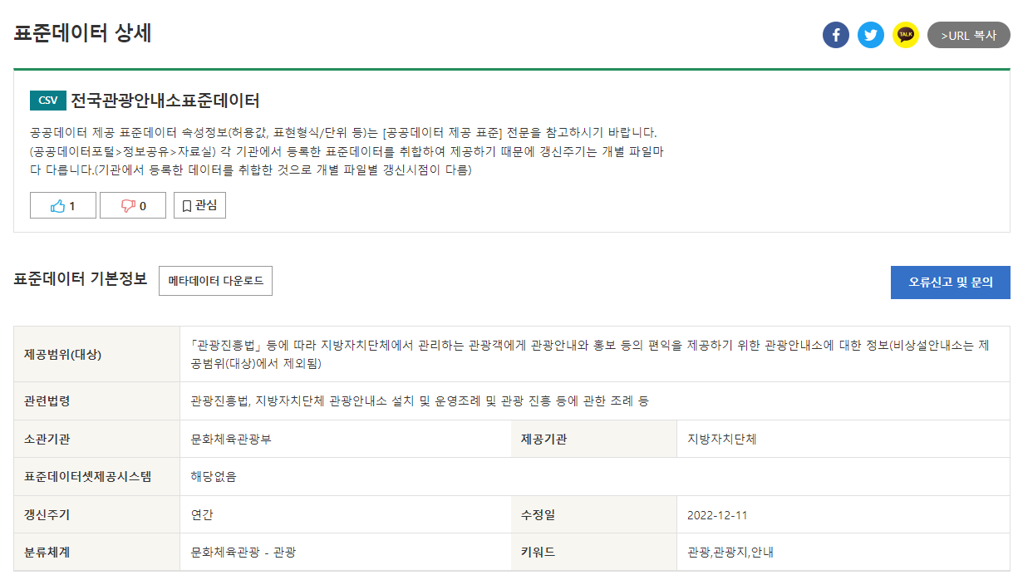
2. 전국 관광안내소 데이터 다운로드
https://www.data.go.kr/data/15013112/standard.do

Slide 7
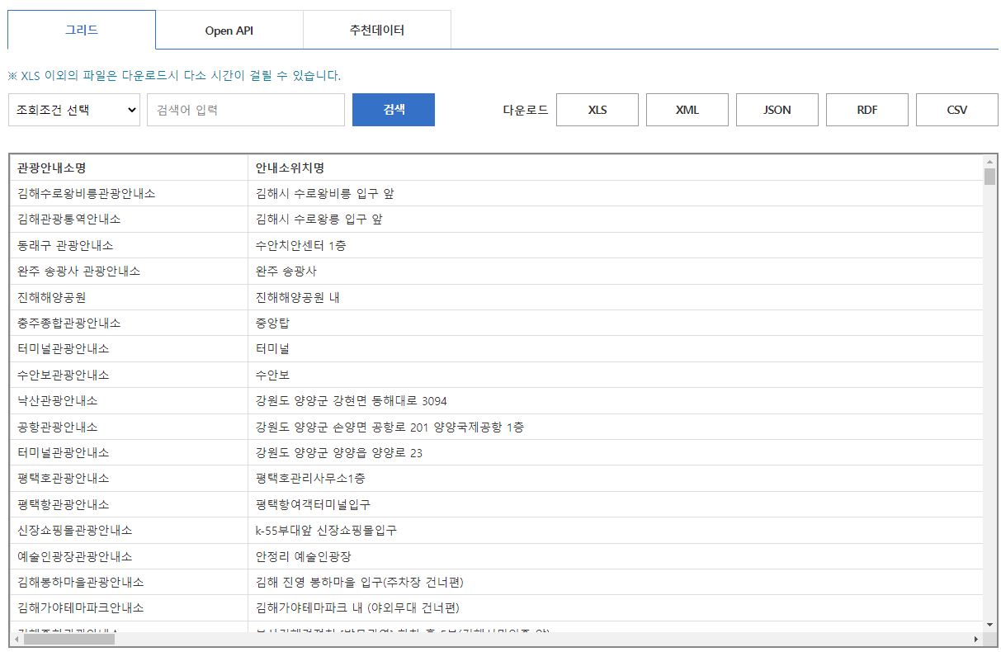
2. 전국관광안내소 데이터 다운로드

Slide 8
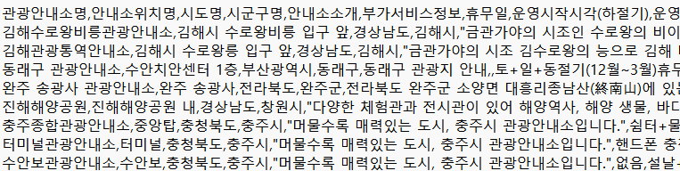
3. 데이터 가공 및 변환
텍스트 데이터 중 입력 대상 데이터 가공
구분자 확인( csv변환시 구분기호 )

Slide 9
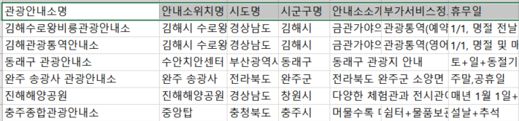
3. 데이터 가공 및 변환
텍스트 속성값 확인
필드 확인 후 추후에 필요 없는 컬럼 값 제거
입력을 위한 파일 형식 변환(UTF-8)

Slide 10
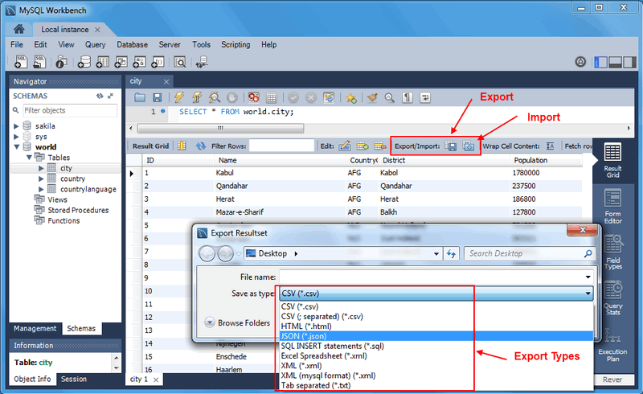
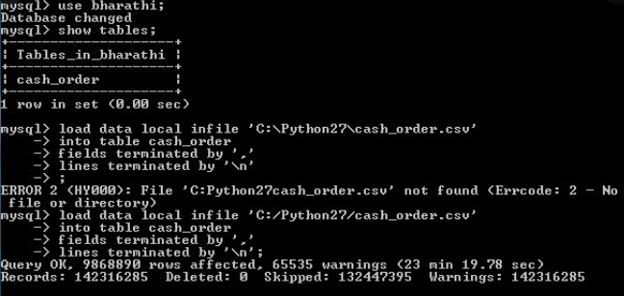
4. 데이터 import
다양한 방법(Mysql workbench, mysql load data 쿼리 등)을 통해 데이터 적재
전국관광안내소 → ssafy_session테이블 테이블로 import

Slide 11
5. 데이터 export
최종데이터 가공 및 내보내기
테이블에서 본인이 소속된 캠퍼스 지역 데이터만 남김(싸피대전의 경우 대전의 관광안내소주소 정보만 테이블에 존재 하도록 하며 나머지 데이터는 삭제)
해당 테이블 데이터 내보내기 (CSV파일, 파일명: ssafy_session_ssafy아이디.csv)
테이블 select 결과 화면 스크린샷 저장

Slide 12
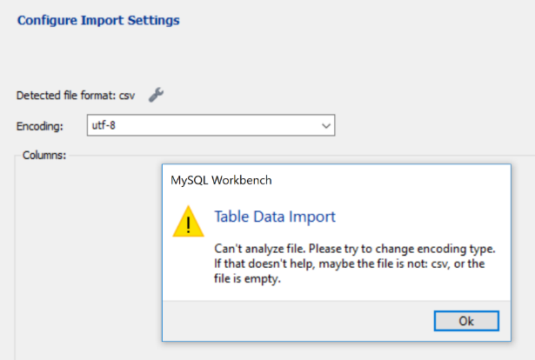
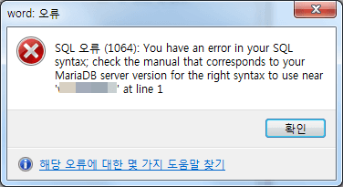

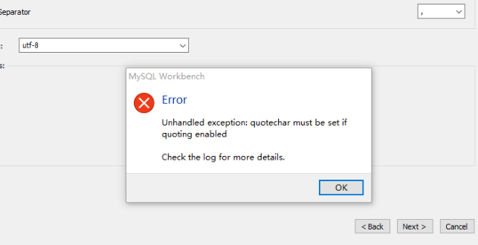
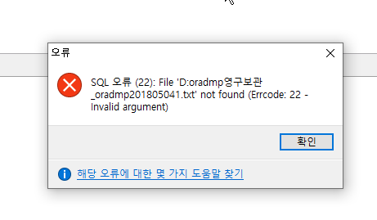
6. error 발생시 원인 확인 및 해결

Slide 13
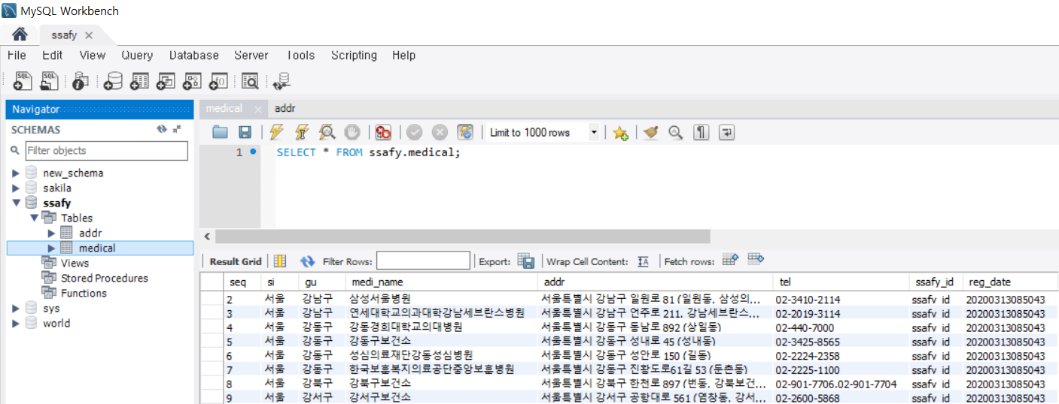
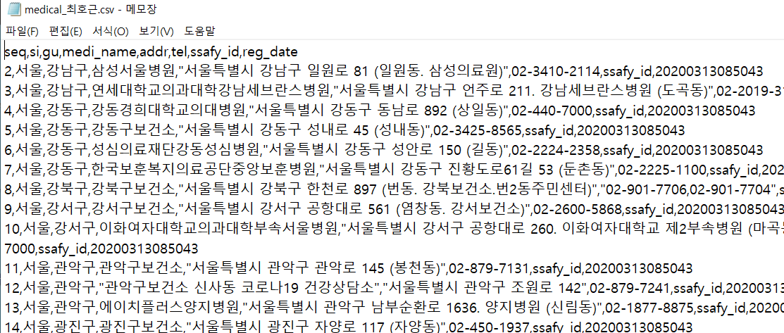
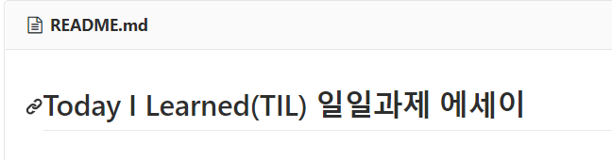
7. 최종산출물
해당데이터 내보내기 (CSV파일, 파일명: ssafy_session_ssafy아이디.csv)
데이터 셀렉트 화면 샘플 스크린샷 저장 (select * from 테이블명 쿼리결과 스크린샷, 본인의 ssafy아이디, 입력날짜 가 나오도록 함)
학습내용 Readme(MD파일)

